Slide 1
Dinámica de Redes
Métodos Cuantitativos para el Modelado y Análisis de la Complejidad

Slide 2
Agenda
Dinámica en redes
Algoritmos de Nacimiento y Muerte. Redes Evolutivas
Algoritmos de difusión / propagación / infección
Percolación en redes
PageRank

Slide 3
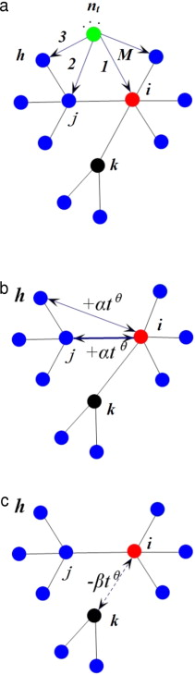
Redes Dinámicas
Las redes complejas evolucionan en el tiempo:
Evolución en nodos
Nacimiento/Muerte de nodos
Variación de características internas
Evolución en aristas
Nacimiento/Muerte de aristas
Variación de características internas
Evolución simultánea en nodos y aristas
Suele ser la más común

Slide 4
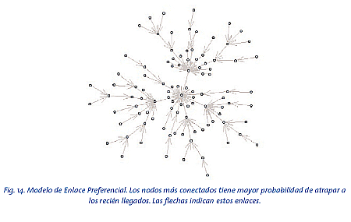
Nacimiento/Muerte de Nodos/Aristas
El ejemplo más paradigmático es el propio algoritmo de Enlace Preferencial visto en el bloque anterior (Modelos Dinámicos).
Analicemos el algoritmo en el modelo…
Pero hay muchos otros que intentan modelar comportamientos observados en sistemas reales.

Slide 5
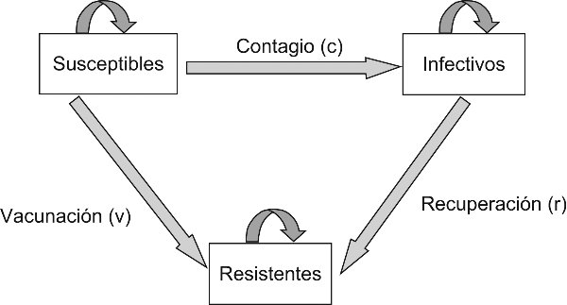
Variación de Características Internas (nodos)
El ejemplo más paradigmático es el de SIR de modelos epidemiológicos:
S: Susceptible
I: Infectado
R: Recuperado
En determinadas condiciones se puede modelar con EDOs.
Diversas variantes: SIS, SIRS, SEIS (E: Exposed), SEIR, MSIR (M: Inmunes pasivos), MSEIR,…

Slide 6
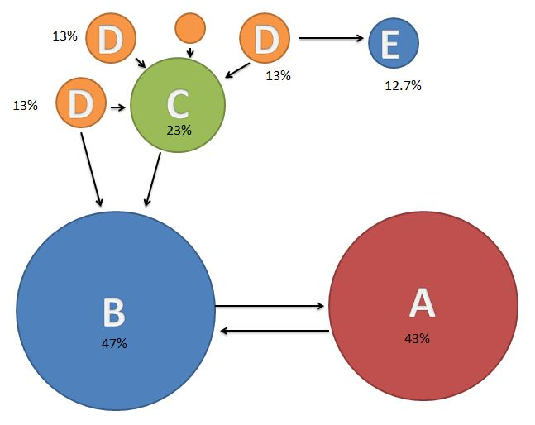
Variación de Características Internas (nodos)
Dentro de este tipo de procesos dinámicos también encontramos los procesos de propagación/difusión.
Más adelante veremos un caso particular de este tipo de procesos con especial relevancia en Data Science: Algoritmo Page-Rank.

Slide 7
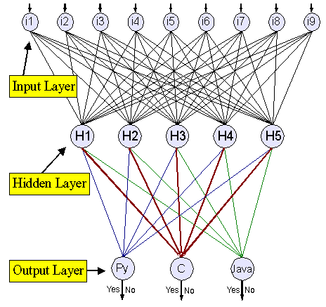
Variación de Características Internas (aristas)
Un ejemplo de interés para Data Science: Entrenamiento de Redes Neuronales
Los pesos sinápticos se ajustan dinámicamente hasta conseguir que la red “aproxime” adecuadamente la función objetivo.

Slide 8
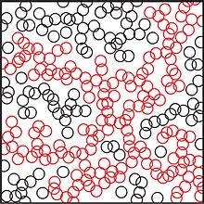
Procesos de Percolación
Describe el comportamiento de clusters conectados en una red aleatoria.
Idea: Supongamos que se vierte líquido sobre un material poroso. ¿Será el líquido capaz de ir de cavidad en cavidad hasta llegar al fondo?
Si fijamos la probabilidad, p, de que dos cavidades (nodos) estén conectadas, se puede expresar la probabilidad de que haya percolación en función de p. Y hay un p_{c} , crítico, que presenta un cambio de fase de tipo 0/1.
Fuertemente relacionado con muchos procesos: físicos (modelo de Ising), químicos (formación de superestructuras), y sociales (opinión, transmisión de rumores,…).

Slide 9



Page Rank
Algoritmo que aproxima una determinada dinámica en las características internas de los nodos de una red.
Famoso porque dio origen a Google, optimizado por Larry Page y Sergey Brin en la Universidad de Stanford.
En 1997 ofrecieron el algoritmo a Yahoo por 1 millón de dólares, Yahoo declinó la oferta. En 2002, Yahoo ofrece 3.000 millones de dólares por él, Google la rechazó.

Slide 10
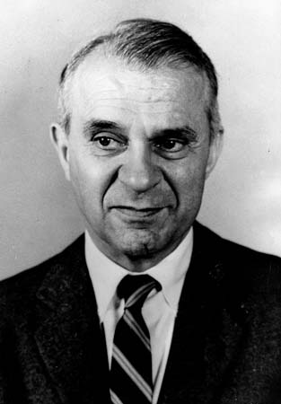
Page Rank
Quizás la primera aplicación práctica conocida del algoritmo se debe al economista: Wassily Leontief (premio Nobel en 1971), de la Universidad de Harvard. Lo utilizó para representar el funcionamiento de una economía mediante un modelo de red.
Hoy en día ya no se usa este algoritmo (al menos, no la versión inicial que veremos).

Slide 11

Page Rank
“La importancia de una página web es un problema inherentemente subjetivo que depende del interés de los lectores, de su conocimiento y de sus inclinaciones. Aun así, se puede decir objetivamente mucho sobre la importancia relativa de las páginas web. Este artículo describe PageRank, un método para valorar las páginas web de forma objetiva y mecánica, midiendo de forma efectiva la atención e interés humanos dirigidos hacia cada página. Comparamos PageRank con un "web surfer” aleatorio idealizado. Mostramos cómo calcular de forma eficiente el PageRank para un número grande de páginas y mostramos cómo utilizar el PageRank para la búsqueda y navegación de los usuarios.”

Slide 12
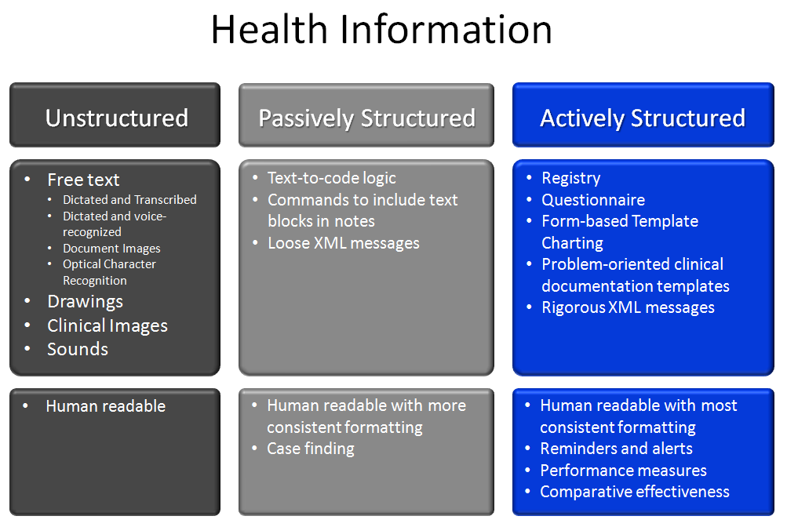
Page Rank
Tras la revolución del acceso a la información (internet) viene la de ser capaz de poner orden en ese mar de información:
Información Estructurada vs Información No Estructurada
Problema de Ingeniería Matemática:
Modelado Matemático
Resultados Matemáticos para su resolución efectiva
Técnicas Computacionales para su resolución eficiente

Slide 13

Page Rank
Supongamos que, como resultado de una consulta en un buscador hemos determinado que un conjunto de páginas contienen información que, de una manera u otra, puede resultar relevante para el usuario.
¿En qué orden mostramos esos resultados para que al usuario le resulte más sencillo revisarlos?
Lo lógico sería usar un ranking de forma que se muestren primero las páginas con más probabilidad de ser las adecuadas.
Para resolver este problema solo requerimos Matemáticas de Licenciatura “básicas”.

Slide 14
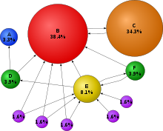
Page Rank
Si denotamos las páginas por P₁,…,P_{n} , nuestro objetivo es asignar a cada P_{i} una importancia numérica x_{i} .
Como solo nos importa la importancia relativa entre ellas, podemos suponer que x_{i} está en [0,1].
El modelo que usaremos para ver cómo calcular estas importancias hará uso únicamente de las etiqueta asignadas a las páginas y los enlaces entre ellas: Red dirigida de páginas.
Notaremos por M=( m_{ij} ) a la matriz de adyacencias asociada a la red anterior.

Slide 15
Page Rank
Vamos a postular que la importancia de una cierta página P_{j} “tiene que ver” con las páginas desde las que hay enlaces a ella:
Si muchas páginas enlazan con P_{j} será porque la información que ésta contiene ha sido considerada por muchos participantes de la red como “recomendable”.

Slide 16
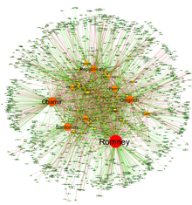
Page Rank
1er intento: x_{j} es proporcional al grado (entrante, saliente, o total) del nodo P_{j} . (Se puede obtener de la suma de la fila y/o columna).
No recoge adecuadamente el hecho de que una página que es citada desde pocas, pero importantes, páginas, debe ser también importante.
Necesitamos que el modelo asigne importancia alta a páginas que sean citadas desde páginas importantes… lo que nos lleva a una definición recursiva.

Slide 17
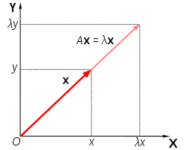
Page Rank
2º intento: la importancia x_{j} de cada página P_{j} es proporcional a la suma de las importancias de las páginas que enlazan con P_{j} .
Nos lleva a un enorme sistema de ecuaciones:
Mx = λ x
Que expresa la importancia de cada página a partir de las importancias de las demás páginas que están conectadas a ella.
El problema se ha transformado en un problema de autovalores y autovectores: x es un autovector de M.

Slide 18
Page Rank
Problemas:
Puede haber muchos autovectores (impondremos que todas sus coordenadas sean positivas, y podríamos ver en qué condiciones hay un único autovector).
La matriz es enorme (millones de páginas), así que los métodos habituales (exactos) para calcular autovectores pueden ser completamente inadecuados.
Propondremos una solución alternativa… aproximada, pero mucho más rápida.

Slide 19
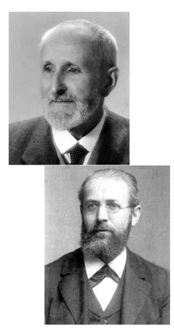
Page Rank
De hecho, se puede comprobar que, bajo determinadas condiciones, siempre se puede calcular este autovector, y que se corresponde con el autovalor de mayor tamaño.
En este caso, sea cual sea el vector y considerado, se verifica que:
M^{n} y → K v, (cuando n → ∞) donde v es el autovector
Hemos “reducido” el problema de calcular las importancias (el autovector) en el problema de calcular las potencias de la matriz de conexiones, M… ¿Es una reducción?

Slide 20
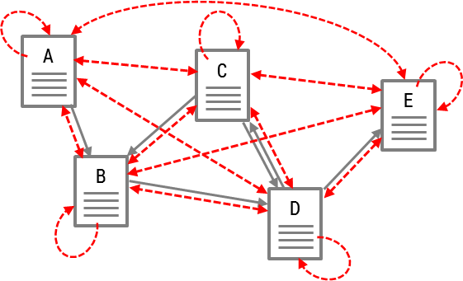
Page Rank
El surfista Aleatorio:
Supongamos que un surfista navega por la red.
En un cierto instante está en la página P. Al instante siguiente salta a una de las páginas conectadas con P, seleccionada al azar y con probabilidad uniforme.
Repite este proceso siguiendo lo que se denomina un paseo aleatorio.

Slide 21
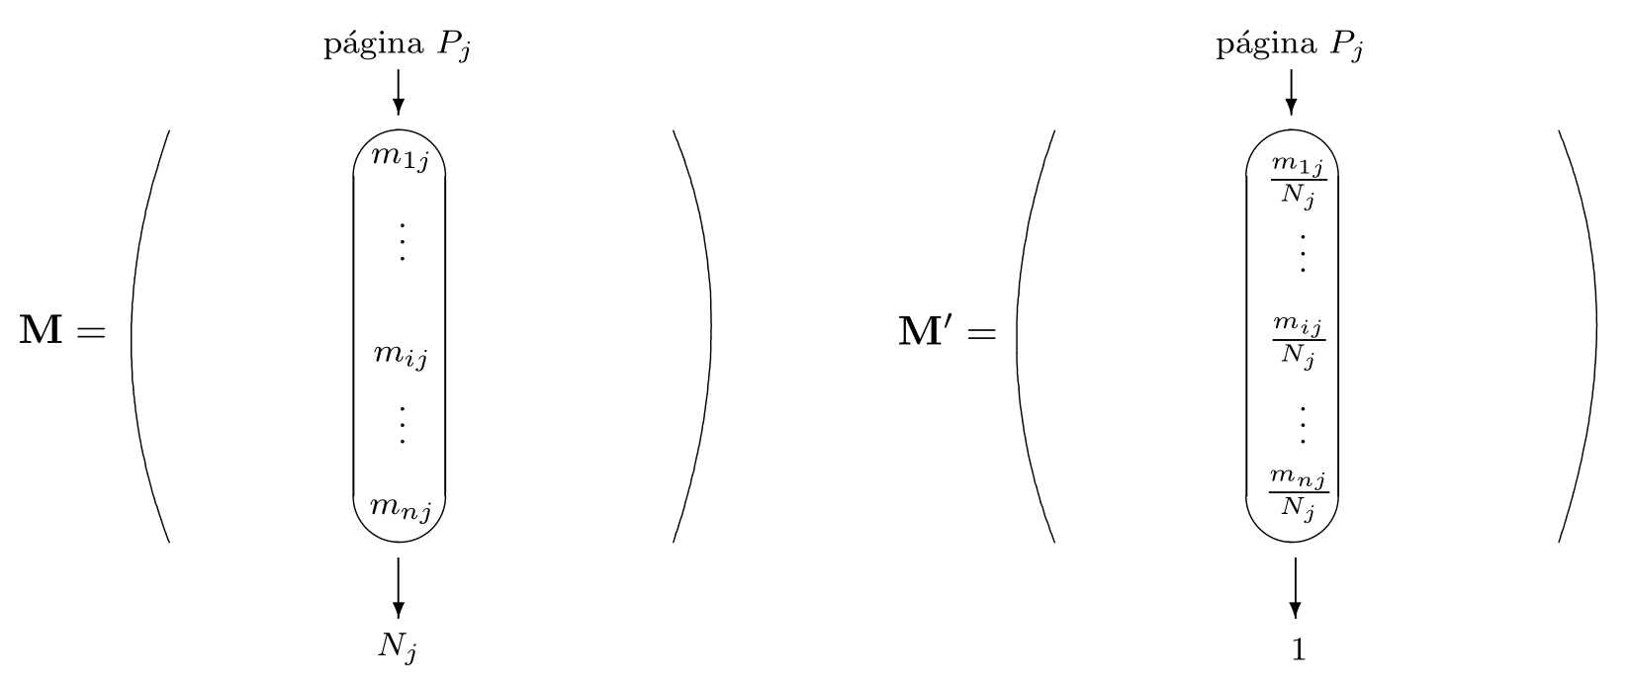
Page Rank
El surfista Aleatorio:
¿Qué probabilidad hay de que partiendo de P_{i} esté en P_{j} tras k pasos?
Si notamos N_{j} el número de enlaces en P_{j} (la suma de la columna).
Denotamos por M’ la nueva matriz ( m_{ij} / N_{j} ). Ahora, la suma de cada columna de M’ es 1.
M’ es estocástica.

Slide 22
Page Rank
El surfista Aleatorio:
En consecuencia, calcular el elemento m_{ij} de la matriz potencia se puede aproximar por mover aleatoriamente un surfista desde la página P_{i} y ver con qué probabilidad alcanza la página P_{j} .
Este método tiene algunas ventajas, y es que es robusto a cambios en las conexiones, porque la mayoría de las probabilidades se verán poco afectadas si los cambios son locales.
Veamos el modelo…

Slide 23
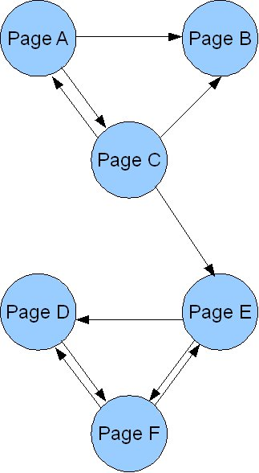
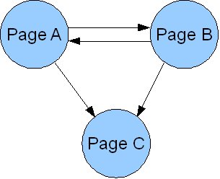

Page Rank
El surfista Aleatorio… limitaciones:
Sumideros (páginas sin salida).
Individuales
Hordas
Referencias circulares
Soluciones:
Reemplazar filas de 0’s por 1’s (en realidad, por 1/n)
Saltos aleatorios del surfista de vez en cuando (sin considerar los enlaces)

